Slide 1
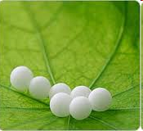
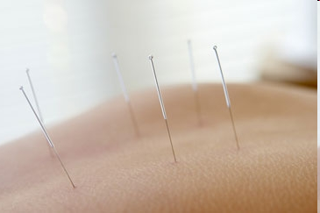
Thema LEVEN 2
Les 2: Alternatieve geneeswijzen

Slide 2
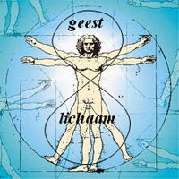
Kritiek op de reguliere geneeskunde I Reductionistische benadering
Er wordt teveel naar het lichaam gekeken: er is een scheiding van lichaam en geest
De patiënt wordt niet als persoon bekeken
De techniek speelt een (te?) grote rol

Slide 3
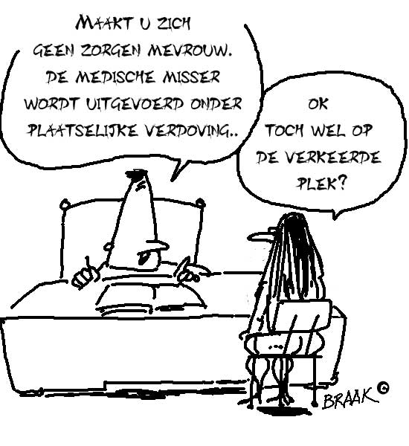
Kritiek op de reguliere geneeskunde II
De patiënt wil steeds meer weten hoe en waarom hij de behandeling krijgt
Bij veel klachten zijn géén oplossingen
Grote werkdruk: fouten
Welk aantal is hoger:
Verkeersslacht-offers
of medische missers?

Slide 4
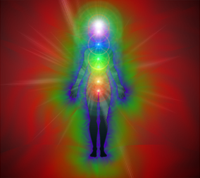
Alternatieve / complementaire geneeskunde: holistisch
De mens is één geheel (lichaam én geest)
Situatie van de patiënt is van belang
Persoonlijker, meer tijd - aandacht

Slide 5
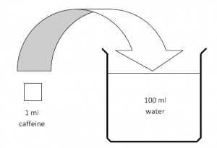
Westerse alternatieve geneeswijze: Homeopathie
Homeopathisch principe: je bestrijdt de ziekte met een middel dat hetzelfde effect heeft.
Voorbeelden: verkoudheid – ui; slapeloosheid – cafeïne; koorts – kinine
Medicijnen: verdunningen. Werkzaamheid blijft - bijwerking afwezig
Verdunnen = potentiëren

Slide 6
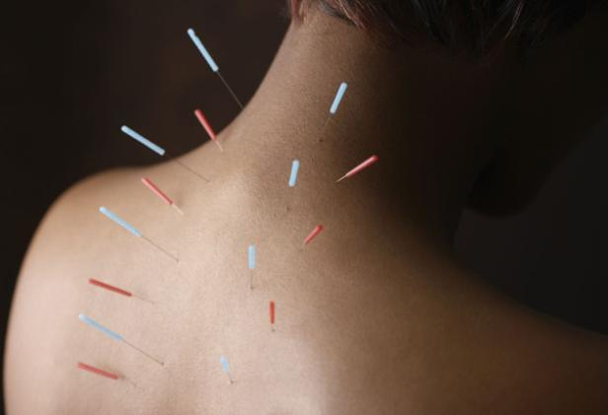
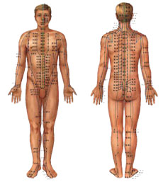
Oosterse alternatieve geneeswijze: Acupunctuur
Acupunctuur: gezondheid wordt bepaald door evenwicht tussen Yin en Yang
Verstoring evenwicht: ziekte
Energie (Yin – Yang) loopt over banen op het menselijk lichaam (meridianen)
Blokkades in meridianen verstoren evenwicht
Blokkades worden opgeheven door naalden op plekken in meridianen te steken.

Slide 7
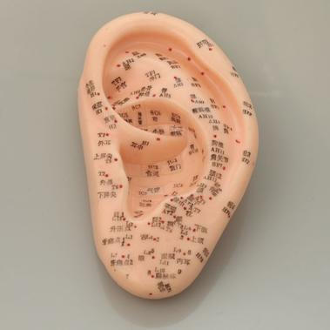
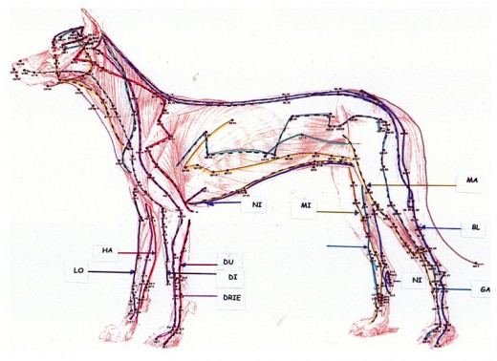

Slide 8
Genezen een complex proces
Niet alleen medicijnen spelen een rol
Ook hoop, vertrouwen, wil en bidden.....
Een betrokken patiënt geneest eerder
Placebo’s zijn effectief!
De arts zelf is het beste geneesmiddel, mobiliseert het zelfhelend vermogen.
Als de patiënt er maar zelf in gelooft..

Slide 9
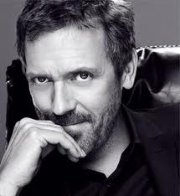
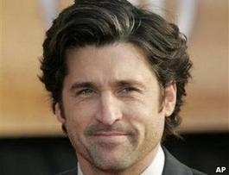
Invloed van de media op denken over ziekte en ziek zijn
Lees het artikel: Peter Bügel: “Wie denkt dat hij gezond is, kijkt nooit tv.”..
Zouden er zonder tv minder mensen bij de huisarts komen?

